Slide 1
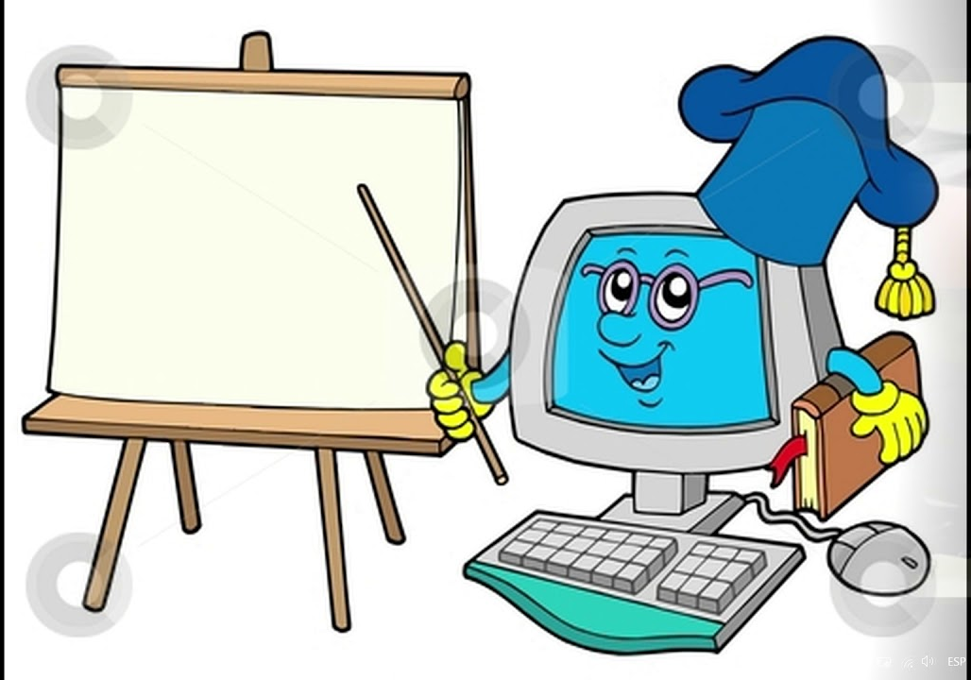
Доклад: Информационно-коммуникационные технологии (ИКТ) в деятельности педагога дошкольной образовательной организации
Воспитатель:
Климова Е.Н.

Slide 2
Информационно-коммуникационные технологии (ИКТ) в настоящий момент являются неотъемлемой частью современного дошкольного образования. Информатизация системы образования предъявляет новые требования к педагогу и его профессиональной компетентности. Мы видим, какие значительные перемены происходят сейчас в системе дошкольного образования. И во многом это связано с обновлением научной, методической и материальной базы обучения и воспитания. Одним из важных условий обновления является использование новых информационных технологий. На сегодняшний день воспитателю доступен довольно обширный выбор ИКТ в своей практике.

Slide 5
Использование ИКТ является одним из приоритетов образования.
Одним из инновационных направлений являются компьютерные и мультимедийные технологии. Применение информационно-коммуникационных технологий в дошкольном образовании становится все более актуальным, так как позволяет средствами мультимедиа, в наиболее доступной и привлекательной, игровой форме развить логическое мышление детей, усилить творческую составляющую учебного процесса.
Информатизация образования в России – один из важнейших механизмов, затрагивающих все основные направления модернизации образовательной системы. Ее основная задача – эффективное использование следующих важнейших преимуществ информационно – коммуникационных технологий: - Возможность организации процесса познания, поддерживающего деятельностный подход к учебному процессу;
- Индивидуализация учебного процесса при сохранении его целостности;
- Создание эффективной системы управления информационно – методическим обеспечением образования.
Ключевыми направлениями процесса информатизации ДОУ являются: 1. Организационное: - Модернизация методической службы;
- Совершенствование материально – технической базы;
- Создание определенной информационной среды.
2. Педагогическое: - Повышение ИКТ – компетентности педагогов ДОУ;
- Внедрение ИКТ в образовательное пространство.
В соответствии с законом «Об образовании в Российской Федерации» дошкольное образование является одним из уровней общего образования. Поэтому информатизация детского сада стала необходимой реальностью современного общества. Использование ИКТ дает возможность обогатить, качественно обновить воспитательно–образовательный процесс в ДОУ и повысить его эффективность.

Slide 7
Ведение документации.
В процессе образовательной деятельности педагог составляет и оформляет календарные и перспективные планы, готовит материал для оформления родительского уголка, проводит диагностику и оформляет результаты, как в печатном, так и в электронном виде. Диагностику необходимо рассматривать не как разовое проведение необходимых исследований, но и ведение индивидуального дневника ребенка, в котором записываются различные данные о ребенке, результаты тестов, выстраиваются графики и в целом отслеживается динамика развития ребенка. Конечно, это можно делать и без использования компьютерной техники, но качество оформления и временные затраты несопоставимы.
Важным аспектом использования ИКТ является подготовка педагога к аттестации. Здесь можно рассматривать как оформление документации, так и подготовку электронного портфолио.
Методическая работа, повышение квалификации педагога.
В информационном обществе сетевые электронные ресурсы – это наиболее удобный, быстрый и современный способ распространения новых методических идей и дидактических пособий, доступный методистам и педагогам независимо от места их проживания. Информационно – методическая поддержка в виде электронных ресурсов может быть использована во время подготовки педагога к занятиям, для изучения новых методик, при подборе наглядных пособий к занятию.
Сетевые сообщества педагогов позволяют не только находить и использовать необходимые методические разработки, но и размещать свои материалы, делиться педагогическим опытом по подготовке и проведению мероприятий, по использованию различных методик, технологий.

Slide 8
Современное образовательное пространство требует от педагога особой гибкости при подготовке и проведении педагогических мероприятий. Педагогу необходимо регулярное повышение своей квалификации.
Возможность осуществления современных запросов педагога также возможно с помощью дистанционных технологий. Дистанционные курсы повышения квалификации позволяют выбрать интересующее педагога направление и обучаться без отрыва от основной образовательной деятельности.
Важным аспектом работы педагога является и участие в различных педагогических проектах, дистанционных конкурсах, викторинах, олимпиадах, что повышает уровень самооценки, как педагога, так и воспитанников. Очное участие в таких мероприятиях часто невозможно из-за удаленности региона, финансовых затрат и других причин. А дистанционное участие доступно всем.
Важно использование ИКТ технологий и для ведения документации и для более эффективного ведения методической работы и для повышения уровня квалификации педагога, но основным в работе педагога ДОУ является ведение воспитательно – образовательного процесса.
Воспитательно – образовательный процесс.
Воспитательно–образовательнй процесс включает в себя:
- организацию непосредственной образовательной деятельности воспитанника, - организацию совместной развивающей деятельности педагога и детей,
- реализацию проектов,
- создание развивающей среды (игр, пособий, дидактических материалов)
У детей дошкольного возраста преобладает наглядно – образное мышление. Главным принципом при организации деятельности детей этого возраста является принцип наглядности. Использование разнообразного иллюстративного материала, как статичного, так и динамического позволяет педагогам ДОУ быстрее достичь намеченной цели во время непосредственной образовательной деятельности и совместной деятельности с детьми. Использование Internet – ресурсов позволяет сделать образовательный процесс информационно емким, зрелищным и комфортным.

Slide 9
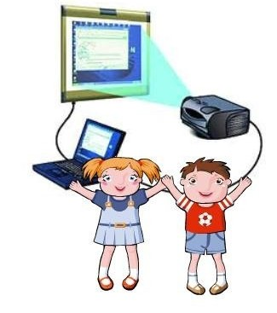
Виды занятий с ИКТ
1.Занятие с мультимедийной поддержкой.
На таком занятии используется только один компьютер (ноутбук) в качестве «электронной доски», мультимедийный проектор, колонки, экран.
На этапе подготовки анализируются электронные и информационные ресурсы, отбирается необходимый материал для занятия. Иногда бывает очень сложно подобрать необходимые материалы для объяснения темы занятия, поэтому создаются презентационные материалы с помощью программы PowerPoint или других мультимедийных программ.
Использование мультимедийной презентаций позволяет сделать занятие эмоционально окрашенными, интересными, являются прекрасным наглядным пособием и демонстрационным материалом, что способствует хорошей результативности занятия.
Подача материала в виде мультимедийной презентации сокращает время обучения, высвобождает ресурсы здоровья детей.
Основа любой современной презентации – облегчение процесса зрительного восприятия и запоминания информации с помощью ярких образов. Формы и место использование презентации на занятии зависят от содержания этого занятия и цели, которую ставит педагог.
Использование мультимедийных презентаций позволяют сделать занятия эмоционально окрашенными, привлекательными вызывают у ребенка живой интерес, являются прекрасным наглядным пособием и демонстрационным материалом, что способствует хорошей результативности занятия.
Например, использование презентаций на занятиях по математике, музыке, ознакомлении с окружающем миром обеспечивает активность детей при рассматривании, обследовании и зрительном выделении ими признаков и свойств предметов, формируются способы зрительного восприятии, обследования, выделения в предметном мире качественных, количественных и пространственно – временных признаков и свойств, развиваются зрительное внимание и зрительная память.

Slide 10
2.Занятие с компьютерной поддержкой.
Чаще всего такие занятия проводятся с использованием игровых обучающих программ.
На таком занятии используется несколько компьютеров, за которыми работают несколько воспитанников одновременно.
Использование электронного учебника (а игровая обучающая игра для детей это и есть электронный учебник) – это метод программируемого обучения, основоположником которого является Скиннер.
Работая с электронным учебником, ребенок самостоятельно изучает материал, выполняет необходимые задания и после этого проходит проверку компетентности по данной теме.
Возможности компьютера позволяют увеличить объем предлагаемого для ознакомления материала. Яркий светящийся экран привлекает внимание, дает возможность переключить у детей аудиовосприятие на визуальное, анимационные герои вызывают интерес, в результате снимается напряжение. Но на сегодня, к сожалению, в существует недостаточное количество хороших компьютерных программ, которые предназначены для детей данного возраста.
Специалисты выделяют ряд требований, которым должны удовлетворять развивающие программы для детей:
- исследовательский характер,
- легкость для самостоятельных занятий ребенка,
- развитие широкого спектра навыков и представлений,
- высокий технический уровень,
- возрастное соответствие,
- занимательность.

Slide 11
3. Диагностическое занятие.
Для проведения таких занятий требуются специальные программы, что встречается мало, или вообще не существует по некоторым общеобразовательным программам. Но разработка таких компьютерных программ – это дело времени. С помощью средств прикладных программ можно разработать тестовые задания и использовать их для диагностики.
В процессе проведения традиционных диагностических занятий педагогу необходимо фиксировать уровень решения задачи каждым ребенком по определенным показателям. Использование специальным компьютерных программ позволит не только облегчить труд педагога и уменьшить временные затраты (использовать несколько компьютеров одновременно), но и позволит сохранять результаты диагностики, рассматривая их в динамике.
Таким образом, в отличие от обычных технических средств обучения информационно-коммуникационные технологии позволяют не только насытить ребенка большим количеством готовых, строго отобранных, соответствующим образом организованных знаний, но и развивать интеллектуальные, творческие способности, и что очень актуально в раннем детстве - умение самостоятельно приобретать новые знания.

Slide 12
Внедрение информационных технологий имеют преимущества перед традиционными средствами обучения:
1. ИКТ даёт возможность расширения использования электронных средств обучения, так как они передают информацию быстрее;
2. Движения, звук, мультипликация надолго привлекает внимание детей и способствует повышению у них интереса к изучаемому материалу. Высокая динамика занятия способствует эффективному усвоению материала, развитию памяти, воображения, творчества детей;
3. Обеспечивает наглядность, которая способствует восприятию и лучшему запоминанию материала, что очень важно, учитывая наглядно-образное мышление детей дошкольного возраста. При этом включаются три вида памяти: зрительная, слуховая, моторная;
4. Слайд-шоу и видеофрагменты позволяет показать те моменты из окружающего мира, наблюдение которых вызывает затруднения: например, рост цветка, вращение планет вокруг Солнца, движение волн, вот идёт дождь; 5. Также можно смоделировать такие жизненные ситуации, которые нельзя или сложно показать и увидеть в повседневной жизни (например, воспроизведение звуков природы; работу транспорта и т.д.);
6. Использование информационных технологий побуждает детей к поисковой исследовательской деятельности, включая и поиск в сети Интернет самостоятельно или вместе с родителями;
7. ИКТ – это дополнительные возможности работы с детьми, имеющими ограниченные возможности.
При всех неизменных плюсах использования ИКТ в дошкольном образовании возникают и следующие проблемы:

Slide 13
1. Материальная база ДОУ.
Как уже отмечалось выше для организации занятий необходимо иметь минимальный комплект оборудования: ПК, проектор, колонки, экран или мобильный класс. Далеко не все детские сады на сегодняшний день могут позволить себе создание таких классов.
2. Защита здоровья ребенка.
Признавая, что компьютер – новое мощное средство для развития детей, необходимо помнить заповедь «НЕ НАВРЕДИ!». Использование ИКТ в дошкольных учреждениях требует тщательной организации как самих занятий, так и всего режима в целом в соответствии с возрастом детей и требованиями Санитарных правил.
3. Недостаточная ИКТ – компетентность педагога.
Педагог не только должен в совершенстве знать содержание всех компьютерных программ, их операционную характеристику, интерфейс пользователя каждой программы (специфику технических правил действия с каждой из них), но и разбираться в технических характеристиках оборудования, уметь работать в основных прикладных программах, мультимедийных программах и сети Internet.
Если коллективу ДОУ удастся решить эти проблемы, то ИКТ-технологии станут большим помощником.
Использование информационных технологий поможет педагогу повысить мотивацию обучения детей и приведет к целому ряду положительных следствий:
- обогащение детей знаниями в их образно-понятийной целостности и эмоциональной окрашенности;
- облегчение процесса усвоения материала дошкольниками;
- возбуждение живого интереса к предмету познания;
- расширение общего кругозора детей;
- возрастание уровня использования наглядности на занятии;
- повышение производительности труда педагога.

Slide 14
Информатизация образования открывает педагогам новые возможности для широкого внедрения в педагогическую практику новых методических разработок, направленных на интенсификацию и реализацию инновационных идей воспитательного, образовательного и коррекционного процессов.
В последнее время информационно-коммуникационные технологии (ИКТ) – хороший помощник педагогам в организации воспитательно-образовательной и коррекционной работы.
В отличие от обычных технических средств обучения информационно-коммуникационные технологии позволяют не только насытить ребенка большим количеством готовых, строго отобранных, соответствующим образом организованных знаний, но и развивать интеллектуальные, творческие способности, и что очень актуально в дошкольном детстве – умение самостоятельно приобретать новые знания.
Использование информационных технологий в образовании дает возможность существенно обогатить, качественно обновить воспитательно-образовательный процесс в ДОУ и повысить его эффективность.
Использование компьютерных технологий в деятельности воспитателя позволяет внедрять инновационные процессы в дошкольное образование.
Информационные технологии значительно расширяют возможности воспитателей и специалистов в сфере обучения детей дошкольного возраста. Использование ИКТ в ДОУ вполне оправдывает и приносит большую пользу в развитии всех сфер личности дошкольника, взаимодействии с родителями воспитанников, организации деятельности воспитателя, значительно способствует повышению качества образовательного процесса.

Slide 15
Я выявляю следующие преимущества использования ИКТ в дошкольном образовании:
1. Инновационные технологии вовлекают воспитанников в учебный процесс, способствуя наиболее широкому раскрытию их способностей, активизации умственной деятельности, а также раскрытию их творческого потенциала.
2. ИКТ дают возможность воспитанникам наглядно представить результат своих действий, выявить достижения в процессе работы, зафиксировать моменты, на которых были допущены ошибки, для их исправления.
3. Наличие современных информационно-технических средств и навыков работы с ними позволяет педагогу намного эффективнее выполнять поставленные задачи.
4. Использование ИКТ значительно повысило культуру труда педагога; способствовало изменению имиджа как педагогов, так и ДОУ в целом; повысило качество проводимых организационно-методических мероприятий, а также качество предоставляемых сопроводительных материалов; мотивировало и стимулировало познавательную и творческую активность педагогов и детей; расширило возможности для самореализации.
Таким образом, использование ИКТ в работе с детьми открывает новые дидактические возможности, связанные с визуализацией материала, его «оживлением», возможностью представить наглядно те явления и процессы, которые невозможно продемонстрировать иными способами. Повышается и собственно качество наглядности, и ее содержательное наполнение. В частности, прекрасные возможности создает систематизация и структурирование учебного материала. Появляется возможность для концентрации больших объемов демонстрационного материала из разных источников, представленных в разных формах, оптимально выбранных и скомпонованных педагогом в зависимости от потребностей детей и особенностей программы.

